Slide 1

Làm quen văn học
Thơ “Bác Gấu Đen và hai chú thỏ”

Slide 2
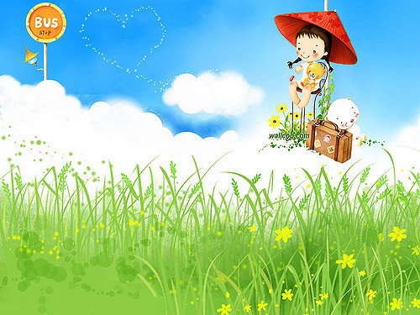
Chào mừng các bạn
đến với chương trình
Bé yêu thơ
Phần 1: hiểu biết
Phần 2: Chung sức
Phần 3: tài năng

Slide 3

Phần 1: hiểu biết

Slide 4

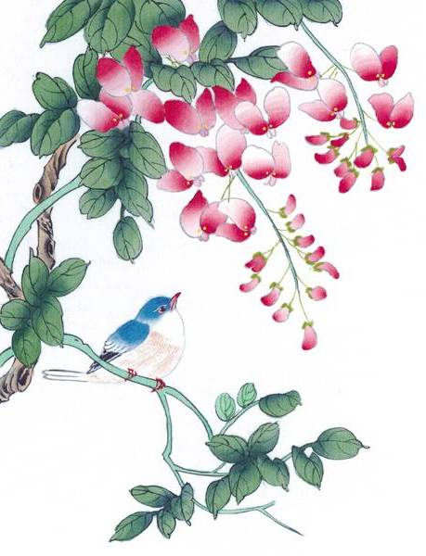
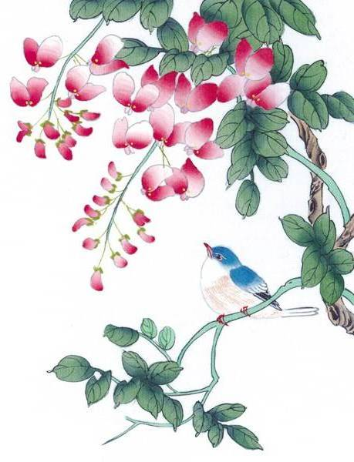


BÀI THƠ
BÁC GẤU ĐEN VÀ HAI CHÚ THỎ

Slide 5
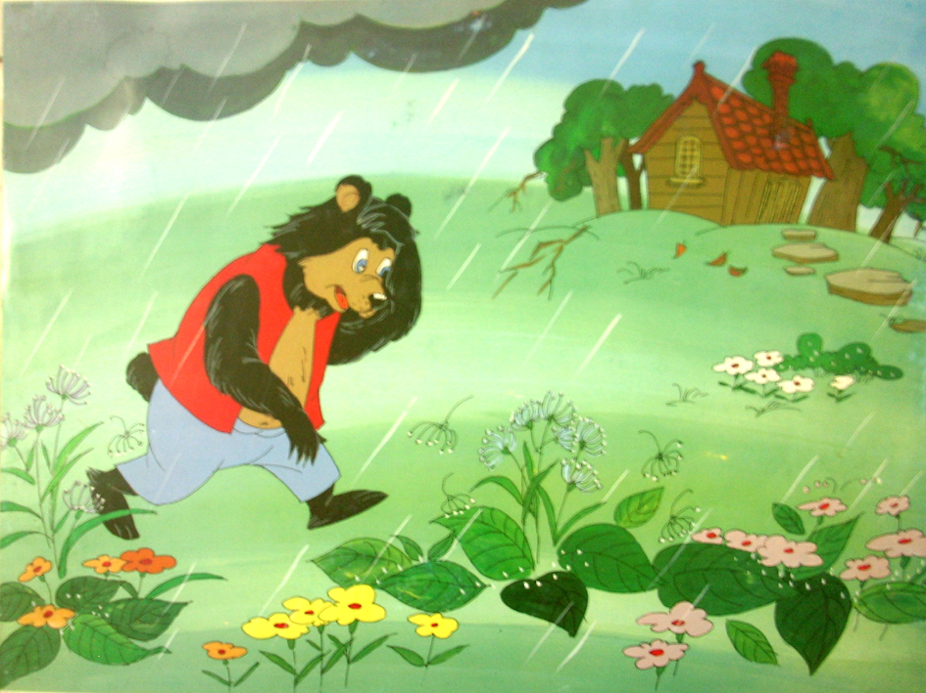

Slide 6
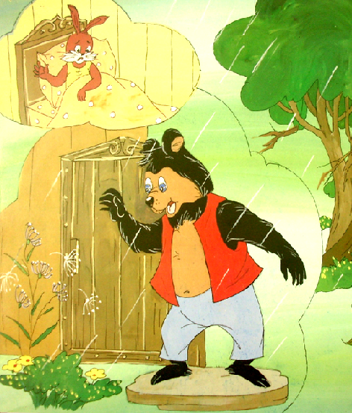

Slide 8
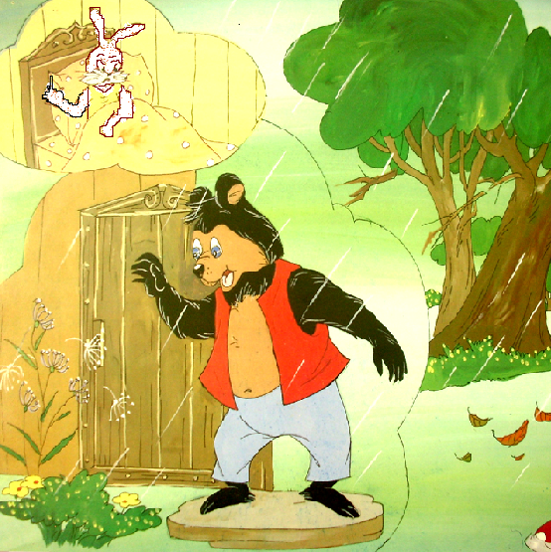

Slide 9
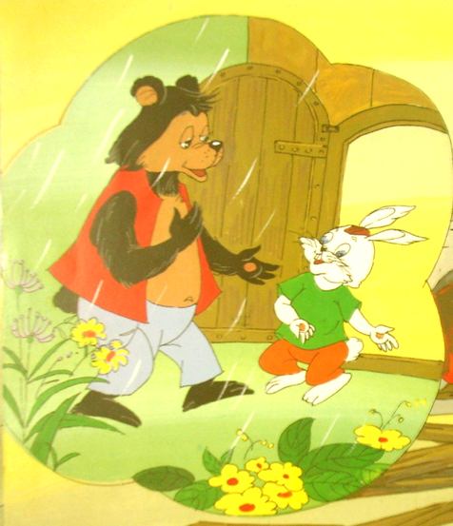

Slide 10
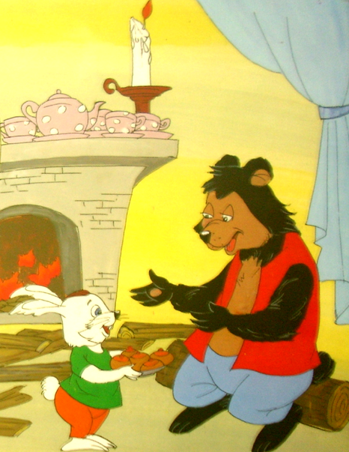

Slide 11
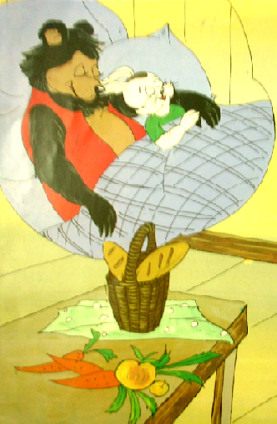

Slide 12
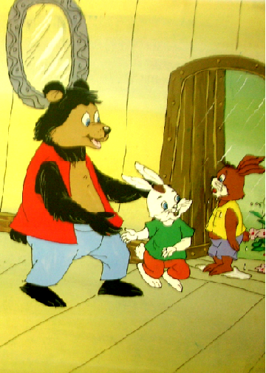

Slide 13
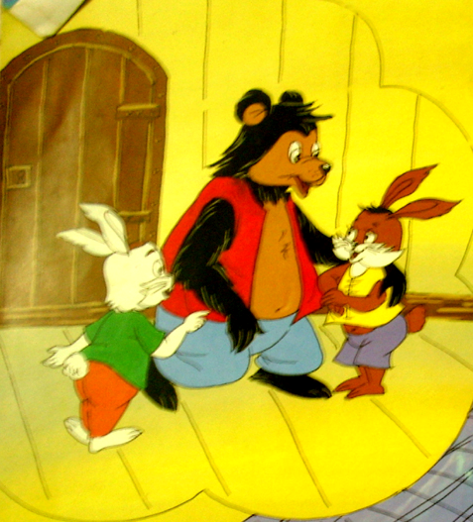

Slide 14
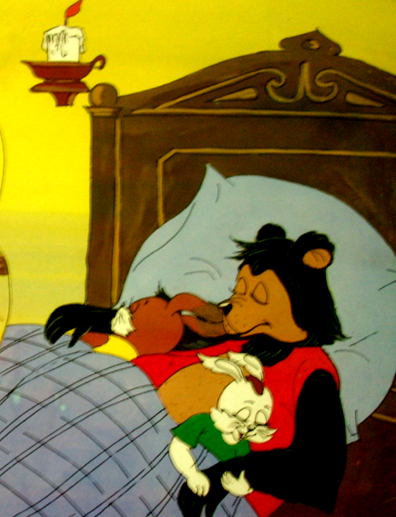

Slide 15
CÂU HỎI ĐÀM THOẠI

Slide 16
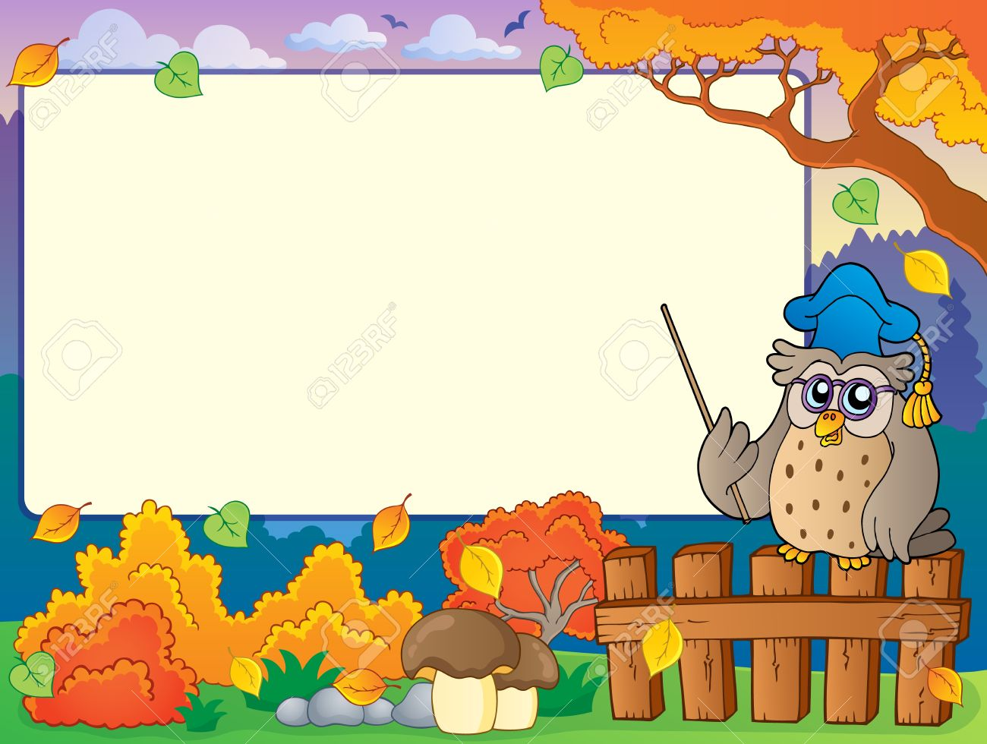
- Cô vừa đọc cho các con nghe bài thơ gì?
- Trong bài thơ các con đã gặp những ai?

Slide 18

Bác Gấu Đen đã đi đâu? Điều gì đã xảy ra?

Slide 19
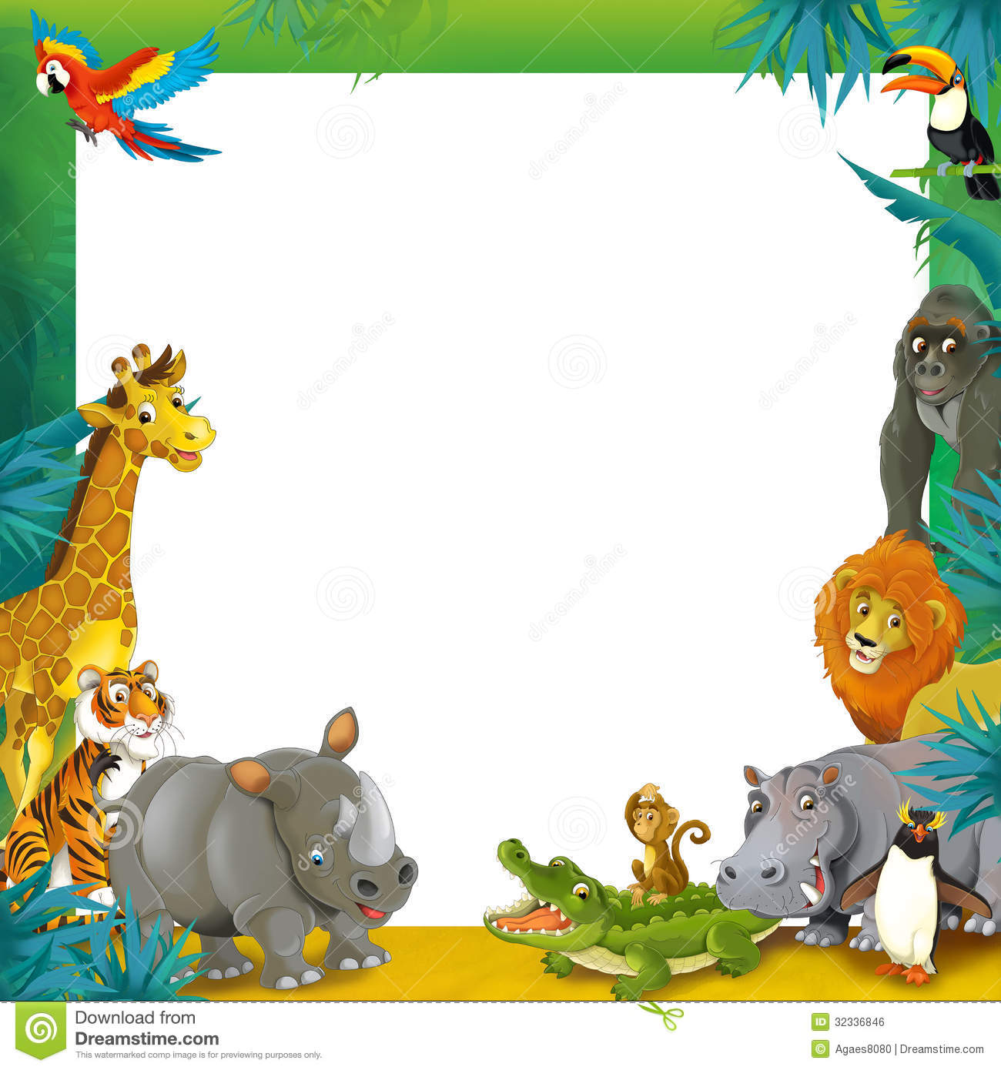
Bác đã đến nhà ai đầu tiên? Chuyện gì đã xảy ra ở đó?

Slide 21
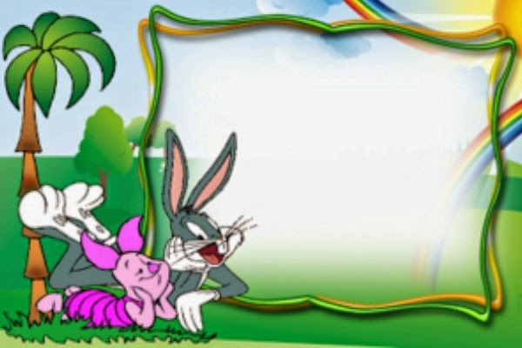
Lần thứ hai bác đã ghé vào nhà của ai để xin trú mưa?

Slide 23
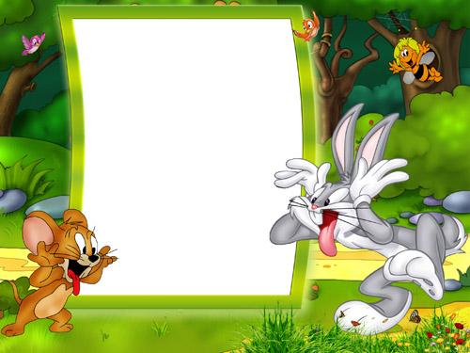
Thỏ Trắng đã đối xử với bác Gấu như thế nào?

Slide 25
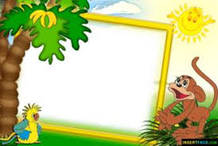
Chuyện gì đã xảy ra với Thỏ Nâu?

Slide 27
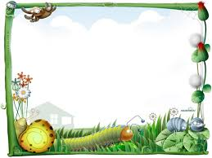
Khi Thỏ Nâu đến nhà Thỏ Trắng, bạn Thỏ Trắng đã làm gì?

Slide 29
Qua bài thơ, con yêu quý ai?
Vì sao?

Slide 30
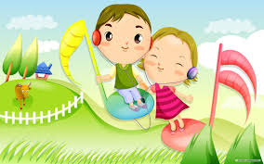
PHẦN 2: CHUNG SỨC

Slide 31
PHẦN 3: TÀI NĂNG

Slide 32

Kết thúc

